Slide 1
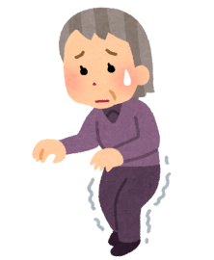



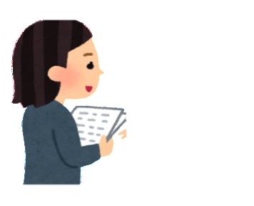






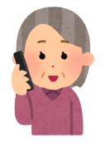







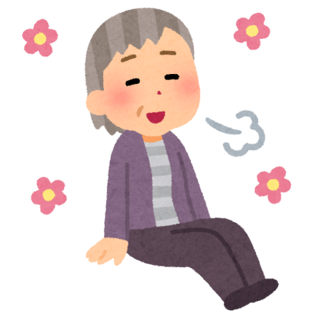

作業療法士または理学療法士と行う
いきいき笑顔応援プロジェクトの依頼手順
A
ケアマネジャーからの申込みの場合
リハビリの
専門の先生に
相談してみましょう
１
運動面で
気になる
高齢者がいる
①申込書を書く
（申込者：ケアマネ）
②添付書類を準備
１
担当 ケアマネ
認定のない方や要介護の方でも利用できます。
＊お悩み解決！訪問した結果、ケアプラン作成（給付管理）の対象とならなかった場合は、ケアマネジメントに対する手数料を市からお支払いします。
・利用者基本情報
・いきいき笑顔応援アセスメントシート（総合）
・栄養 口腔アセスメントシート
・基本チェックリスト
・ケアプラン
（申込時点で作成済みの書類のみで可）
２
高齢介護課へプロジェクト利用
の申込み
お願いします
分かりました
療法士さんに
連絡します
書類を直接役所へ
３
日程調整と情報提供
○○さん、
▲日の■時に
お伺いしますね
訪問依頼
運動指導の依頼です。
訪問可能な日程を教えて下さい。
訪問日決定！
利用者の情報を療法士に提供
必要に応じ、福祉用具や住宅改修の業者さん、ヘルパーさん等に同席してもらうなど工夫もできます。
４
お悩み解決！訪問
サービスの方向性を判断
①訪問型サービスＣ
②通所サービス・訪問サービス・
福祉用具利用 等
③今回のみ ＊数ヵ月後再度訪問
今の身体能力なら・・・○○までに○○できるようになることを目標にしましょう！
５
報告書提出
心身機能改善で
いきいき笑顔！
こんな課題があって
こんな指導をしました。今後○○と考えます。
フローチャート以外でも、必要に応じて連絡を取り合いましょう

Slide 2
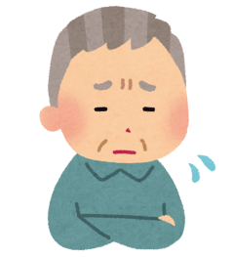

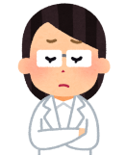

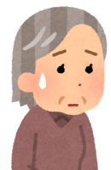


作業療法士または理学療法士と行う
いきいき笑顔応援プロジェクトの依頼手順
B
本人からの申込みの場合
○○さん、最近歩くのが遅くなったし転倒することも
よくある
みたい
運動面での
心配事がある
リハビリの
専門の先生に相談
してみよう
１
１
早いうち
に相談
した方が
いいよ！
申込書を書く
（申込者：本人）
民生委員さんや福祉委員さん、ご家族のケアマネさん、
主治医の先生など、気付いた方からの声掛けをお願いします。
＊要介護認定の有無に関わらず利用可
アドバイスをもらって
元気になれたら
いいですね
２
高齢介護課へプロジェクト利用
の申込み
お願いします
書類を直接役所へ
３
日程調整と情報提供
○○さん、
▲日の■時に
お伺いしますね
*ケアマネがいない場合は包括が担当
訪問依頼
運動指導の依頼です。
訪問可能な日程を教えて下さい。
訪問日決定！
利用者の情報を療法士に提供
必要に応じ、福祉用具や住宅改修の業者さん、ヘルパーさん等に同席してもらうなど工夫もできます。
４
同行訪問
サービスの方向性を判断
①訪問型サービスＣ
②通所サービス・訪問サービス・
福祉用具利用 等
③今回のみ ＊数ヵ月後再度訪問
今の身体能力なら・・・○○までに○○できるようになることを目標に、○○しま
しょう！
５
報告書提出
心身機能改善で
いきいき笑顔！
こんな課題があって
こんな指導をしました。今後○○と考えます。
フローチャート以外でも、必要に応じて連絡を取り合いましょう

Slide 3
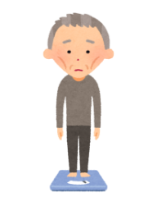





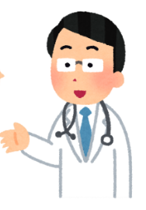



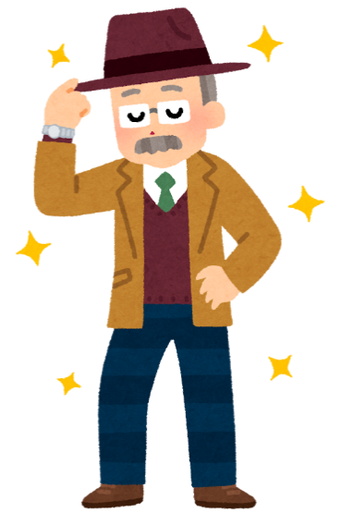

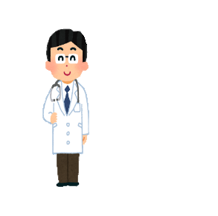


管理栄養士と行う
いきいき笑顔応援プロジェクトの依頼手順
A
ケアマネジャーからの申込みの場合
管理栄養士さんに
相談してみましょう
１
栄養面で
気になる
高齢者がいる
担当 ケアマネ
①申込書を書く
（申込者：ケアマネ）
②本人から同意書をとる③添付書類を準備
１
認定のない方や要介護の方でも利用できます。
＊お悩み解決！訪問した結果、ケアプラン作成（給付管理）の対象とならなかった場合は、ケアマネジメントに対する手数料を市からお支払いします。
・利用者基本情報
・いきいき笑顔応援アセスメントシート（総合）
・栄養 口腔アセスメントシート
・医療情報（医療介護連携シートなど）
・基本チェックリスト
・ケアプラン （申込時点で作成済みの書類のみで可）
２
高齢介護課へプロジェクト利用
の申込み
お願いします
分かりました
栄養士さんに
連絡します
書類を直接役所へ
３
栄養指導の
依頼です。
訪問可能な
日程を教え
て下さい。
３
訪問依頼
先生、管理
栄養士さんと
訪問することになりました
日程調整
訪問日決定！
連携シート
４
○○○に注意してください
主治医
利用者の情報を 管理栄養士に提供
情報提供
必要に応じ、訪問看護師さんやヘルパーさん等に同席してもらうなど工夫もできます。
お悩み解決！訪問
サービスの方向性を判断
①訪問型サービスＣ
②居宅療養管理指導
③今回のみ ＊数ヵ月後再度訪問
５
今の食事内容
なら・・・
朝食には○○
を加えて・・・しっかり身体
づくりをしま
しょう！
＊管理栄養士から医師へ直接電話等で質問することもあります
６
こんな課題が
あってこんな指導をしました。今後○○と考えます。
3者へ
報告書提出
栄養改善で
いきいき笑顔！
フローチャート以外でも、必要に
応じて連絡を取り合いましょう

Slide 4
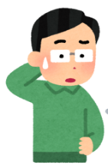
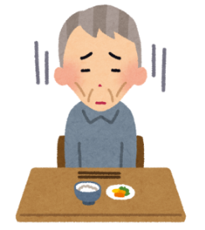
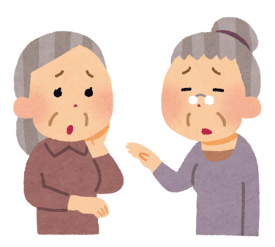
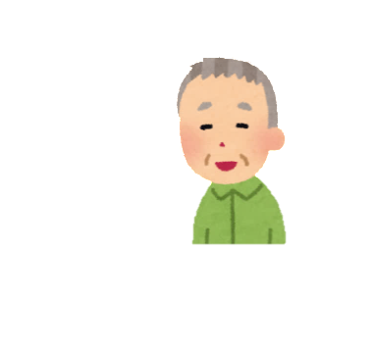





管理栄養士と行う
いきいき笑顔応援プロジェクトの依頼手順
B
本人からの申込みの場合
○○さん、食べる量が減ってるし痩せてきて元気がないみたい
栄養面での
心配事がある
管理栄養士
さんに相談
してみよう
１
早いうち
に相談
した方が
いいよ！
申込書と同意書を書く
（申込者：本人）
民生委員さんや福祉委員さん、ご家族のケアマネさん、主治医の先生など、気付いた方からの声掛けをお願いします。
＊要介護認定の有無に関わらず利用可
お願いします
アドバイスをもらって
元気になれたら
いいですね
２
高齢介護課へプロジェクト利用
の申込み
書類を直接役所へ
栄養指導の
依頼です。
訪問可能な
日程を教え
て下さい。
*ケアマネがいない場合は包括が担当
３
３
先生、
栄養指導のため
訪問することになりました
訪問依頼
担当 ケアマネ
日程調整
訪問日決定！
連携シート
○○○に注意してください
４
管理栄養士へ情報提供
４
主治医
担当ケアマネがいない場合は
栄養士から直接連携シートを
送ります
５
お悩み解決！訪問
サービスの方向性を判断
①訪問型サービスＣ
②居宅療養管理指導
③今回のみ ＊数ヵ月後再度訪問
５
今の食事内容
なら・・・
朝食には○○
を加えて・・・しっかり身体
づくりをしま
しょう！
６
こんな課題が
あってこんな指導をしました。今後○○と考えます。
3者へ
報告書提出
６
栄養改善で
いきいき笑顔！
フローチャート以外でも、必要に
応じて連絡を取り合いましょう

Slide 5
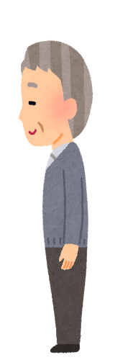



管理栄養士と行う
いきいき笑顔応援プロジェクトの依頼手順
C
主治医からの紹介の場合
１
栄養面で
気になる
患者がいる
管理栄養士さんに
相談してみましょう
①申込書と同意書を
本人に渡す
②栄養士への注意事項や
添付書類を準備
※要介護認定の有無に関わらず利用可
お願いします
先生
ありがとう
ございます
２
高齢介護課へプロジェクト利用
の申込み
方法
1.直接役所へ
2.ご本人・ご家族が役所へ
※手段がない場合ご相談下さい
栄養指導の
依頼です。
ケアマネさん、
管理栄養士さん
双方で
日程調整を
お願いします
３
担当 ケアマネ
３
訪問依頼
※担当ケアマネがいない場合は包括
日程調整
訪問日決定！
４
４
医師からの情報を 管理栄養士
ケアマネジャーに提供
５
サービスの方向性を判断
①訪問型サービスＣ
②居宅療養管理指導
③今回のみ ※数ヵ月後再度訪問
５
お悩み解決！訪問
＊管理栄養士から医師へ直接電話等で質問することもあります
６
６
こんな課題が
あってこんな指導をしました。今後○○と考えます。
3者へ
報告書提出
栄養改善で
いきいき笑顔！
フローチャート以外でも、必要に
応じて連絡を取り合いましょう

Slide 6
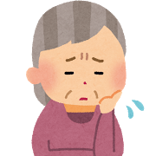



歯科衛生士と行う
いきいき笑顔応援プロジェクトの依頼手順
A
ケアマネジャーからの申込みの場合
歯科衛生士さんに
相談してみましょう
１
口腔面で
気になる
高齢者がいる
①申込書を書く
（申込者：ケアマネ）
②添付書類を準備
１
担当 ケアマネ
認定のない方や要介護の方でも利用できます。
＊同行訪問した結果、ケアプラン作成（給付管理）の対象とならなかった場合は、ケアマネジメントに対する手数料を市からお支払いします。
・利用者基本情報
・いきいき笑顔応援アセスメントシート（総合）
・栄養 口腔アセスメントシート
・基本チェックリスト
・ケアプラン
（申込時点で作成済みの書類のみで可）
２
高齢介護課へプロジェクト利用
の申込み
お願いします
歯科衛生士さんに連絡します。
書類を市役所または包括へ
３
日程調整と情報提供
○○さん、
▲日の■時に
お伺いしますね
訪問依頼
口腔の依頼です。
訪問可能な日程を教えて下さい。
訪問日決定！
利用者の情報を歯科衛生士に提供
お悩み解決！訪問
４
サービスの方向性を判断
①歯科への紹介
②居宅療養管理指導
③今回のみ ＊数ヵ月後再度訪問
今のお口の状態なら・・・○○のことに注意して生活して下さい。
報告書提出
口腔機能改善で
いきいき笑顔！
５
こんな課題があって
こんな指導をしました。今後○○と考えます。
フローチャート以外でも、必要に応じて連絡を取り合いましょう

Slide 7
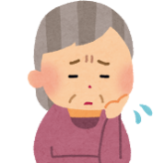


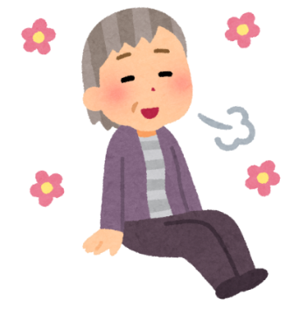
歯科衛生士と行う
いきいき笑顔応援プロジェクトの依頼手順
B
本人からの申込みの場合
最近、飲み込みにくくなって、むせることが増えたわ。
１
口腔面での
心配事がある
１
歯科衛生士さんに相談してみよう！
早いうち
に相談
した方が
いいよ！
申込書を書く
（申込者：本人）
民生委員さんや福祉委員さん、ご家族のケアマネさん、主治医の先生など、気付いた方からの声掛けをお願いします。
＊要介護認定の有無に関わらず利用可
アドバイスをもらって
元気になれたら
いいですね
２
高齢介護課へプロジェクト利用
の申込み
お願いします
書類を市役所または包括へ
３
日程調整と情報提供
○○さん、
▲日の■時に
お伺いしますね
*ケアマネがいない場合は包括が担当
訪問依頼
口腔指導の依頼です。
訪問可能な日程を教えて下さい。
訪問日決定！
利用者の情報を歯科衛生士に提供
４
お悩み解決！訪問
サービスの方向性を判断
①歯科への紹介
②居宅療養管理指導
③今回のみ ＊数ヵ月後再度訪問
今のお口の状態なら・・・
〇〇〇のことに注意して下さい。
５
報告書提出
口腔機能改善で
いきいき笑顔！
こんな課題があってこんな指導をしました。今後○○と考えます。
フローチャート以外でも、必要に応じて連絡を取り合いましょう

